Slide 1
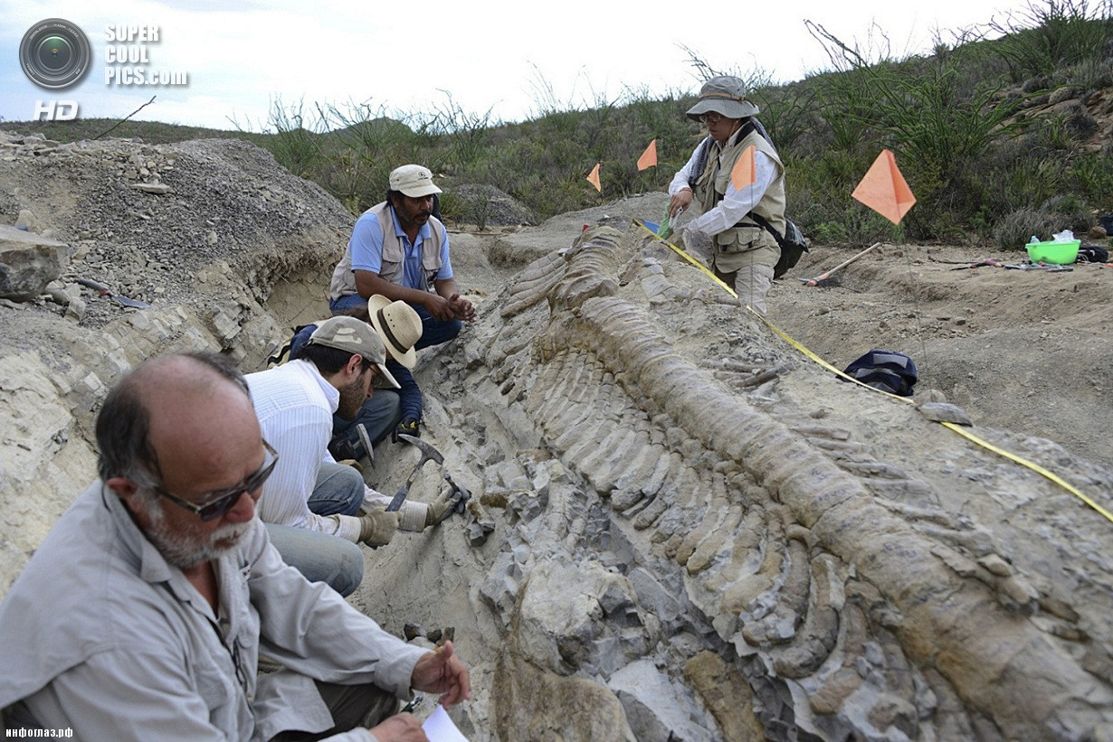
Обработка наблюдений

Slide 2
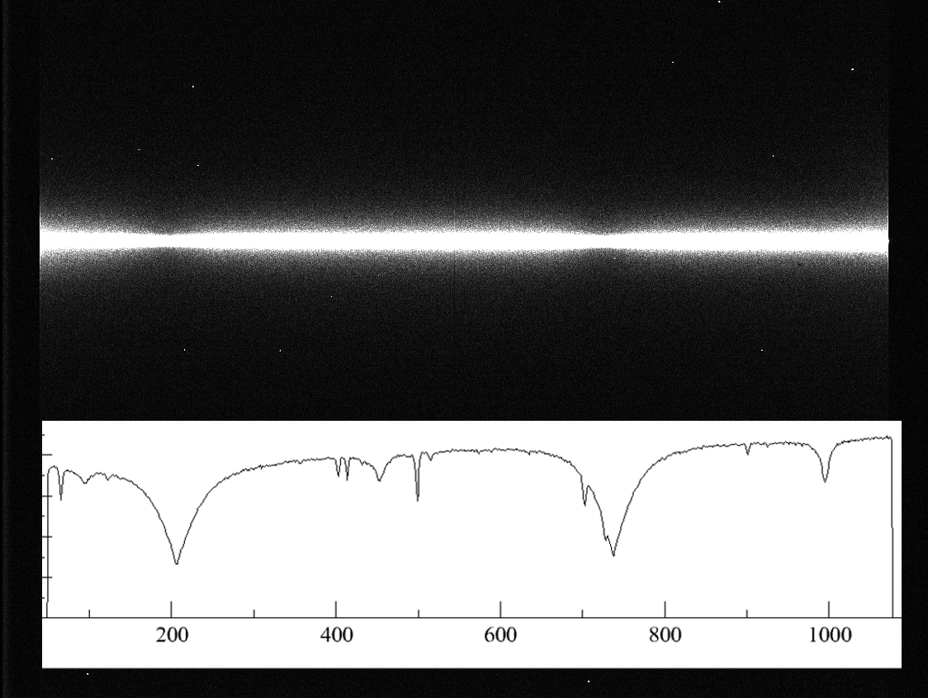
Обработка спектров с длинной щелью

Slide 3
Принципиальная схема спектрографа
Коллиматор
Элемент дисперсии
Камера
с фокусным расстоянием F
Фокус
телескопа
F
φ(λ)
Приемник излучения
Щель спектрографа

Slide 4
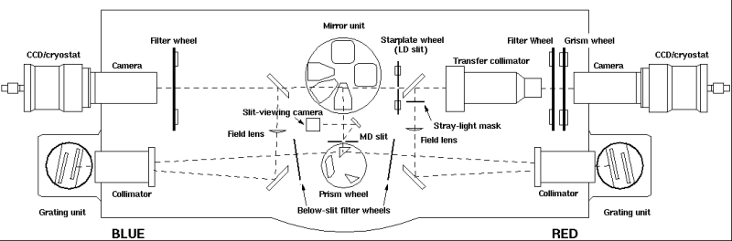
EMMI - ESO Multi Mode Instrument
Спектрограф низкого и среднего разрешения с длинной щелью
установлен в фокусе Нэсмита 4-метрового телескопа NTT (ESO)

Slide 5
http://www.ls.eso.org/sci/facilities/lasilla/instruments/emmi/

Slide 6
Предварительная обработка
Сюда входит весь комплекс первоначальных действий над кадрами CCD, необходимый перед любыми исследованиями (прямые изображения или спектры):
учет BIAS и темнового тока (в случае необходимости)
очистка от следов космических лучей
изменение ориентации кадра (вращение, отражение, сдвиг)

Slide 7
Инструмент
Midas — Munich Image Data Analys System
Разработчик: ESO
Лицензия: GNU General Public License (GPL)
WWW: http://www.eso.org/sci/software/esomidas/
FTP: ftp://ftp.eso.org/pub/midaspub/19FEB
Операционная система: Unix-подобные (Linux, FreeBSD, …)
Документация:
http://spectrum.inasan.ru/SAI/ - Полезные ссылки по MIDAS

Slide 8
Формат Команд MIDAS
COMMAND/QUALIFIER par1 ... par8 !Комментарий
STATISTICS/IMAGE = STA/IMA
расчет статистических характеристик изображения или его фрагмента
LOAD/IMAGE = LOA/IMA
загрузка изображения на дисплей
READ/KEYWORD = REA/KEY
чтение содержания ключевого слова
SET/CONTEXT = SET/CON
подключение дополнительного пакета программ
SHOW/LONG
вывод переменных среды пакета LONG

Slide 9
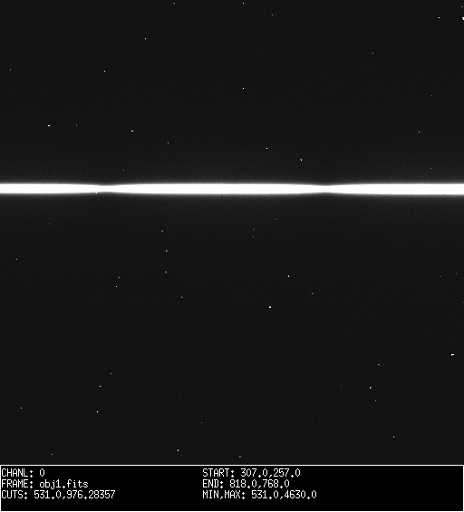
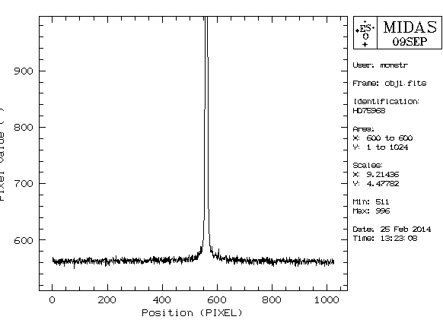
$ inmidas вход в Midas
$ set/con long загрузка процедур для работы с длинной щелью
$ loa/ima obj.fits просмотр кадра
$ indisk/fits obj.fits obj.bdf конвертирование во внутренний формат
$ cre/gra создание графического дисплея
$ plo/col obj 600 начертить вертикальный разрез по X=600
BIAS=564

Slide 10
Учет BIAS (первый способ)
$ comp/ima obj_bb = obj —564 вычитание из каждого пикселя 564
+++ не вносит шума
--- требуется постоянство электронники
Учет BIAS (второй способ)
$ cre/icat bias.cat = bias*.fits создание каталога изображений BIAS
$ average/ima masterbias = bias.cat ? ? median
$ comp/ima obj_bb = obj — masterbias
+++ учитывается нулевая неоднородность CCD
+++ учитываются нюансы работы электроники
усреднение методом медианной фильтрации
вычитание из каждого пикселя

Slide 11
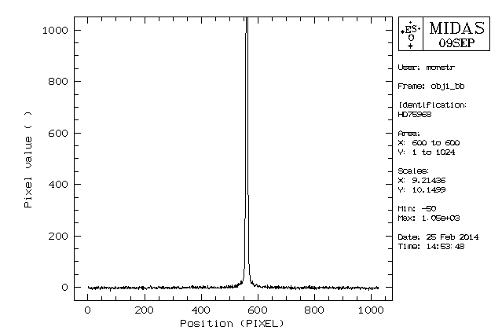
BIAS=564

Slide 12
Чистка космических лучей
Способ 1
Способ 1
$ cre/icat obj_bb.cat = obj_bb*.bdf создание каталога
$ aver/ima obj_cos = obj_bb.cat ? ? median
+++ усредняет как нормальные, так и дефектные участки
--- требует эквивалентности всех кадров
медианная фильтрация
Способ 2
$ FILTER/COSM obj_bb obj_cos 0,2.86,0.68
+++ можно использовать на единичных кадрах
--- трудно вычистить слабые «космики»
[1], [2], [3]
1. уровень неба (ADU)
2. обратный gain (e-/ADU)
3. RON — шум чтения (ADU)

Slide 13
Учет плоского поля
$ cre/icat ff = ff*.fits создание каталога fits-кадров
$ aver/ima masterflat = ff.cat ? ? median усреднение кадров
или
$ aver/ima masterflat = ff.cat ? ? average
$ comp/ima obj_ff = obj_cos/masterflat деление на плоское поле
Но лучше использовать нормализованный Flat field
(мы остаемся в той же самой системе отчетов сигнала CCD)
$ FILTER/MEDI masterflat ff1 111,0 сглаживание плоского поля
$ comp/ima normff = masterflat/ff1 нормированное плоское поле
$ comp/ima obj_ff = obj_cos/normff деление на плоское поле
$ get/cur снятие координат и значений на кадре
$ plo/row obj_ff @286 фотометрический разрез кадра по Y=286

Slide 14
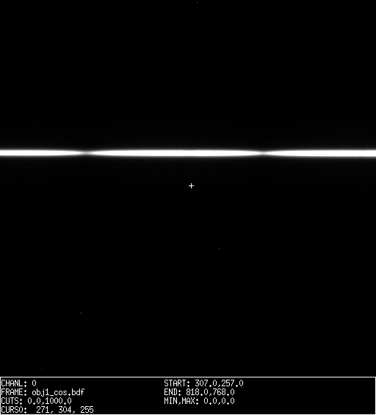
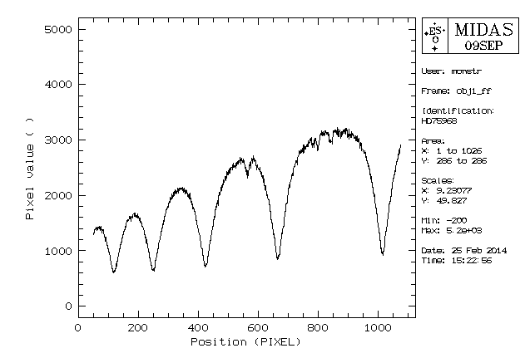

Slide 15
Учет рассеянного света неба
$ loa/ima obj_ff загружаем спектр в окно просмотра
$ get/cur отмечаем область спектра неба снизу спектра звезды y1,y2
$ set/long lowsky=y1,y2
$ get/cur отмечаем область спектра неба сверху спектра звезды y1,y2
$ set/long uppsky=y1,y2

Slide 16
+
+
+
+
$ skyfit/long obj_ff sky процедура определения уровня неба
$ comp/ima obj_sky = obj_ff-sky вычитаем уровень неба

Slide 17
Выделение области спектра
$ extr/ima obj_ext = obj_sky[@50,@275:@1075,@827]

Slide 18
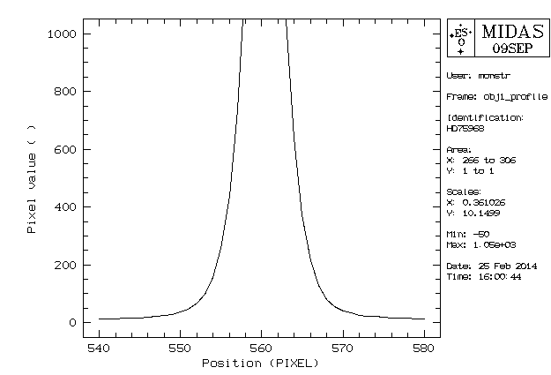
Создание одномерного спектра
$ ave/colu obj_profile = obj_ext суммирование всех столбцов
y1 y2
$ ave/row obj_1D = obj_ext y1,y2 SUM

Slide 19
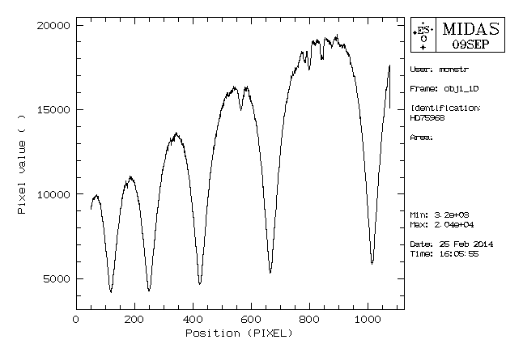

Slide 20
Калибровка по длинам волн
!!! Над спектром лампы должны быть проделаны те же самые геометрические действия, что и над спектром объекта, в том числе:
1. Сложение спектров
2. Вычитание BIAS
3. Вырезание той же области спектра
4. Сложение вдоль щели

Slide 21
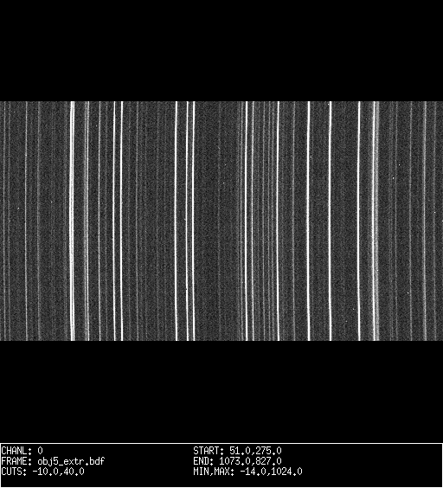

Slide 22
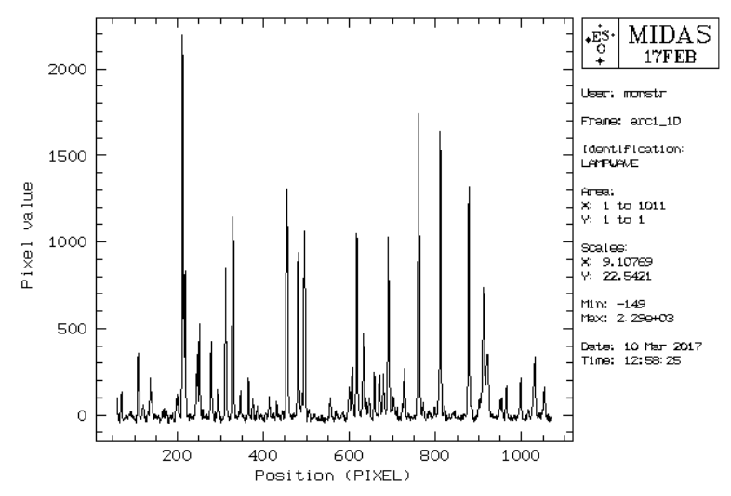
Калибровка по длинам волн
$ search/long arc_1D 50 10 — мин. интенсивность линии, ee средняя толщина
создает таблицу line.tbl

Slide 23
help search/long
Purpose:
search for spectral features in a long-slit spectrum
Syntax:
SEARCH/LONG [in] [thres] [width] [yaver] [step] [mtd] [mode]
in = Input image
Session keyword: WLC; no default value
thres = Threshold in ADU units. The threshold must be
counted above the local background.
Session keyword: THRES; default: 30.
width = Width of the local histogram window (in pixels)
Session keyword: WIDTH; default: 8
yaver = Row average parameter. The actual number of rows
averaged before detection is 2*yaver+1.
Session keyword: YWIDTH; default: 0
step = Step in pixels along the y-axis.
Session keyword: YSTEP; default: 1
mtd = Centering method. Possible values are GAUSSIAN,
GRAVITY, MAXIMUM.
Session keyword: SEAMTD; default: GAUSSIAN
mode = Type of spectral features (EMISSION or ABSORPTION)
(This parameter is not controlled by a session keyword)

Slide 24
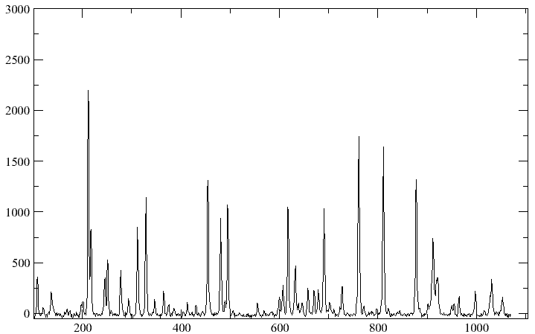
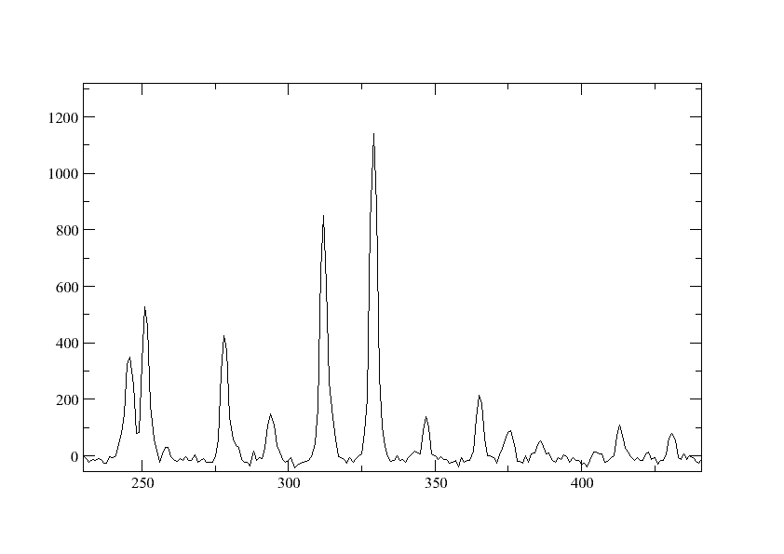
~10
~50

Slide 26
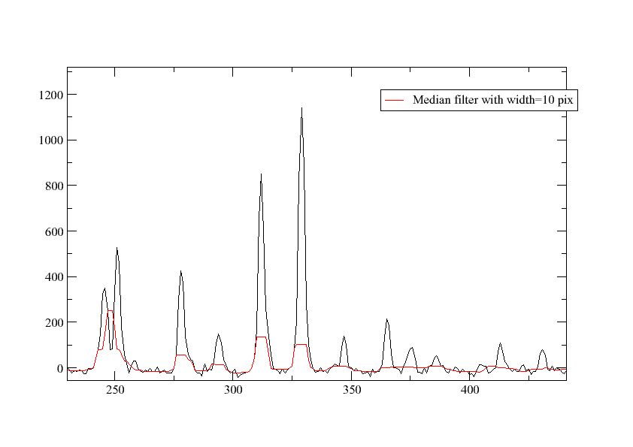

Slide 27
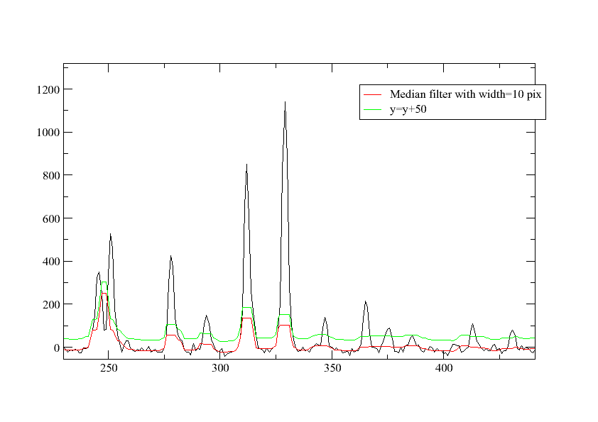

Slide 28
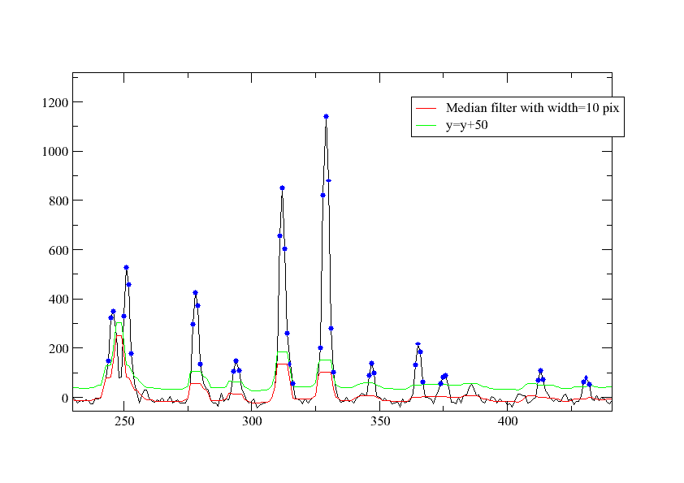

Slide 29
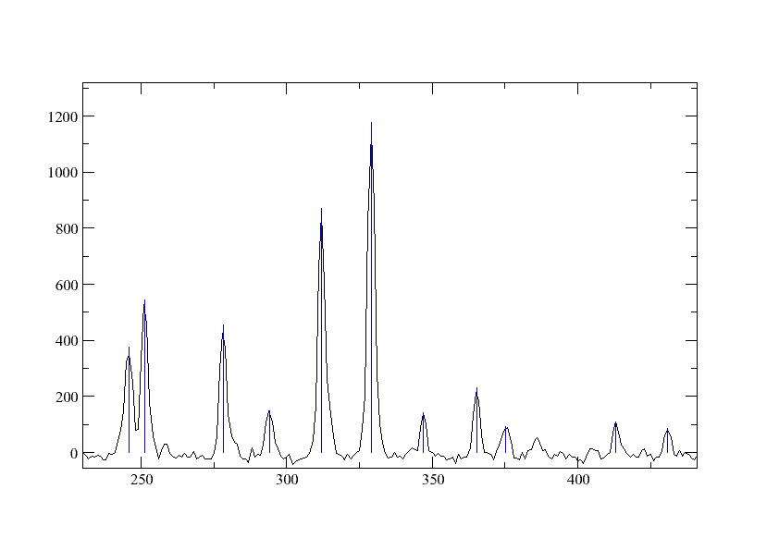

Slide 30
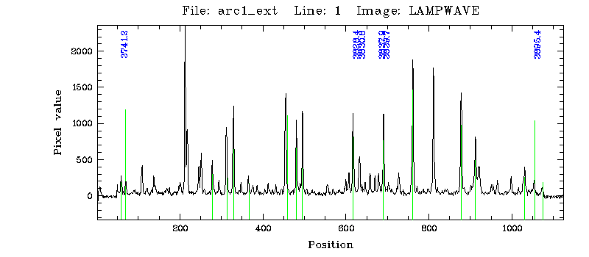
Калибровка по длинам волн
$ set/long LINCAT = MID_ARC:thar25.tbl установка списка линий лампы
$ IDEN/LONG obj_1D 1 line.tbl 4 файл, Y, таблица линий, «окно» поиска

Slide 31
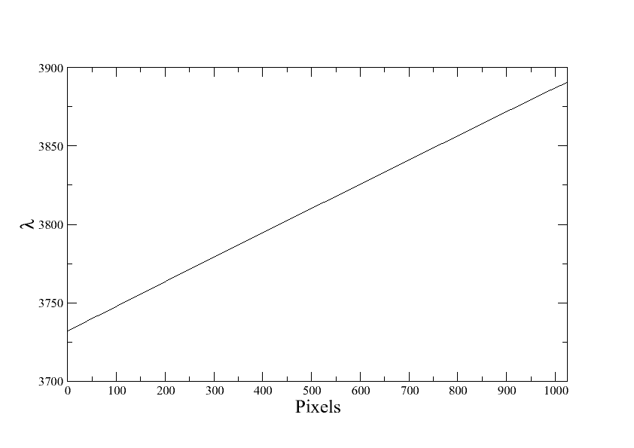
Дисперсионная кривая - функция λ=f(x)

Slide 32
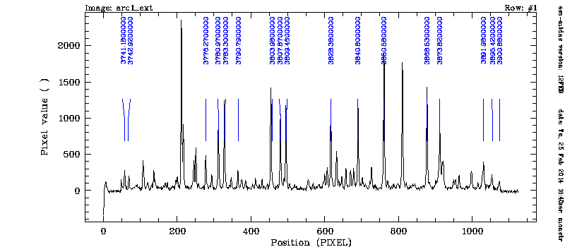
Калибровка по длинам волн
$ save/long my сохранить настройки текущей сессии под именем «my»

Slide 33
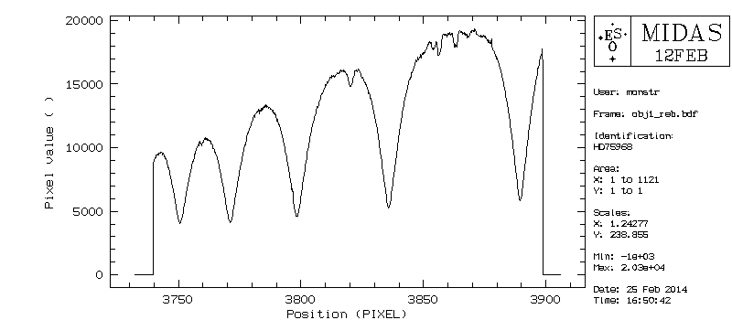
Калибровка по длинам волн
$ init/long my восстановление всех настроек сессии «my»
$ rebin/long obj_1D obj_reb преобразование к шкале длин волн
$ outdis/fits obj_reb obj_reb.fits сохранение спектра в FITS формате

Slide 34
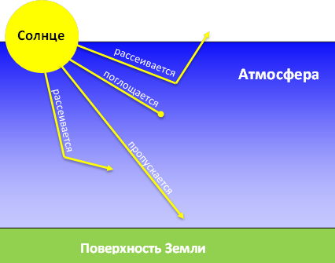
Учет поглощения

Slide 35
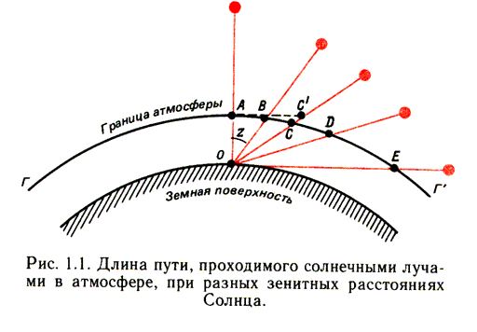
Учет поглощения

Slide 36
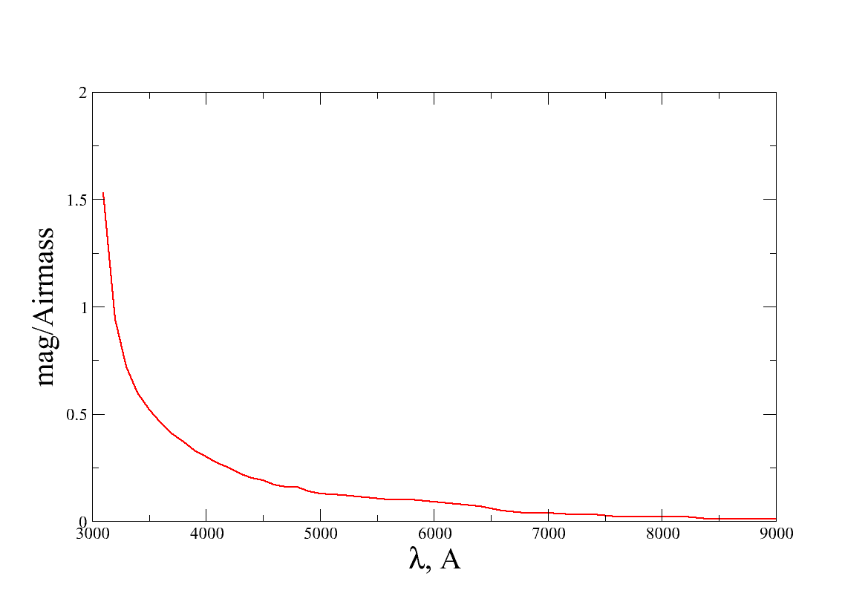
Учет поглощения

Slide 37
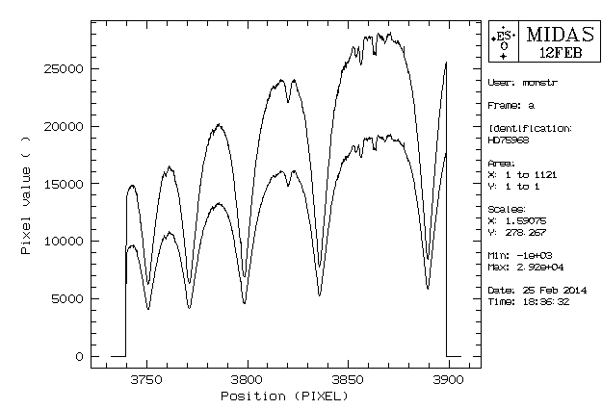
Учет поглощения
$ set/long EXTAB=MID_EXTINCTION:atmoexan
$ EXTINC/LONG obj_reb obj_air 1.2
учет экстинции в земной атмосфере при воздушной массе 1.2

Slide 38
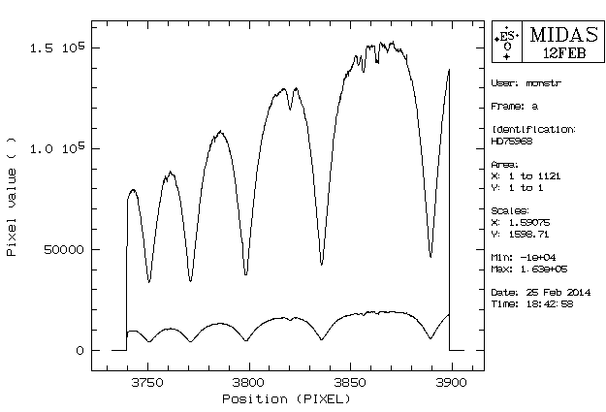
Учет межзвездного поглощения
$ set/long EXTAB=MID_EXTINCTION:instexan
$ EXTINC/LONG obj_air obj_red 0.5
учет покраснения при E(B-V)=0.5^{m}
Av=3.1E(B-V)=1.5^{m}

Slide 39
Учет теллурических линий
Съемка спектра яркой звезды в ту же ночь и на том же зенитном расстоянии
Интенсивность теллурических линий зависит от
состояния атмосферы (распределение температуры, давления)
насыщенности водяных паров, наличие облачности
высоты обсерватории над уровнем моря
зенитного расстояния объекта наблюдения
Существуют не только линии поглощения, но и излучения:
OI — 5577A
NaI — 5590A (натриевая вспышка)

Slide 40
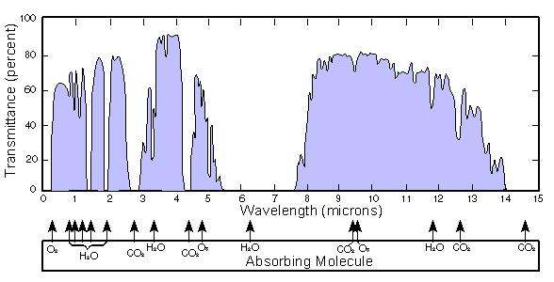
Учет теллурических линий

Slide 41
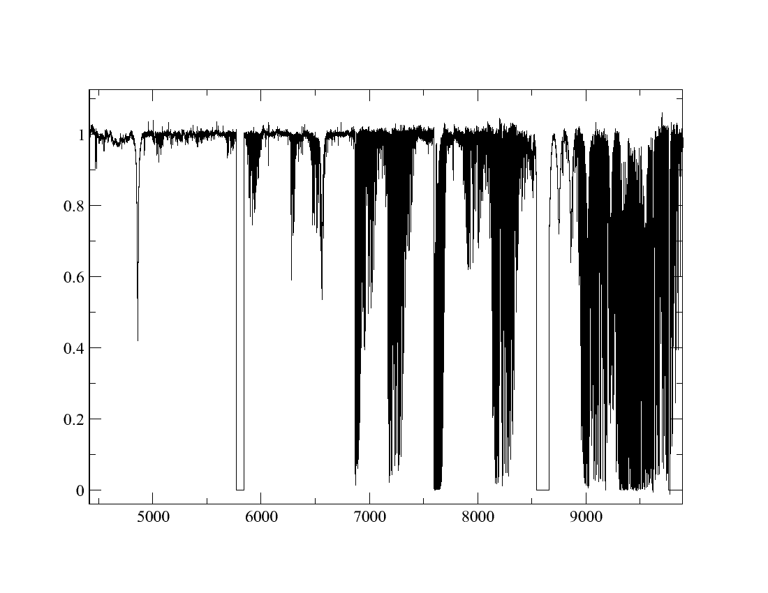
Спектр теллурических линий

Slide 42
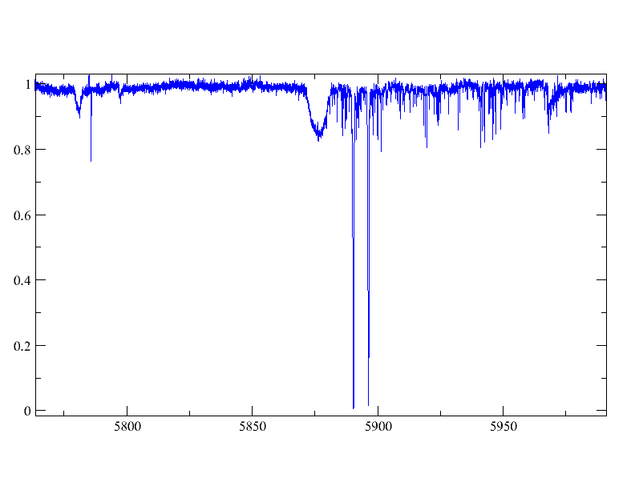
Residual relative flux
DIB
межзвездное
пространство
HeI
звездная
атмосфера
H₂O
земная атмосфера
NaI (D₁ D₂)
межзвездное пространство
λ, A

Slide 43
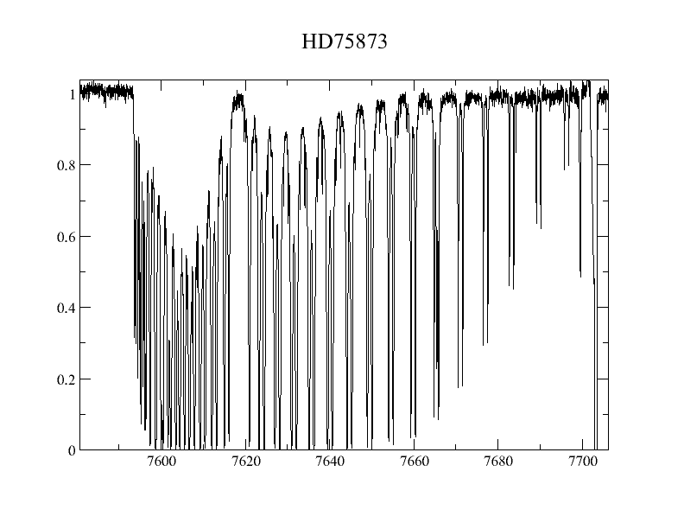
Residual relative flux
KI
λ, A

Slide 44
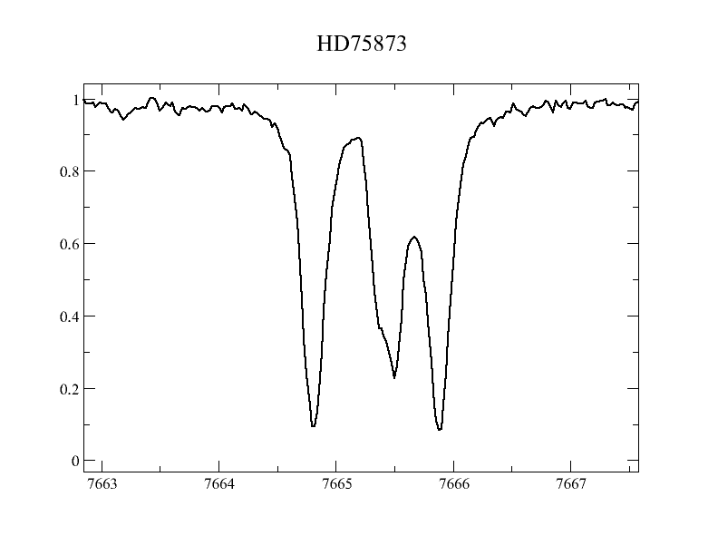
Residual relative flux
λ, A

Slide 45
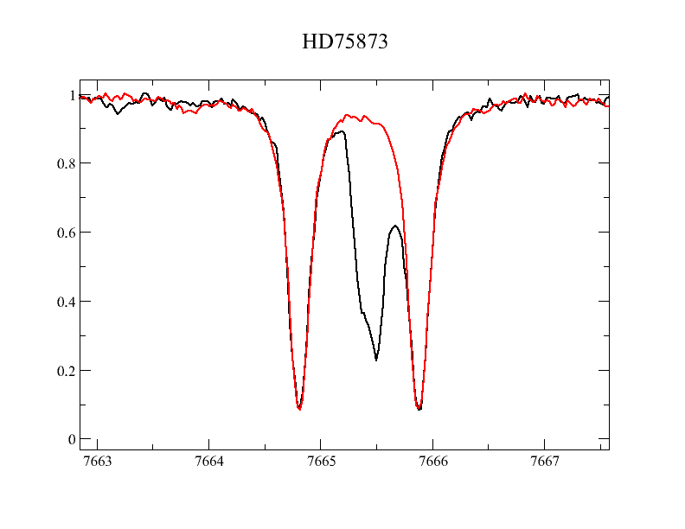
Residual relative flux
λ, A

Slide 46
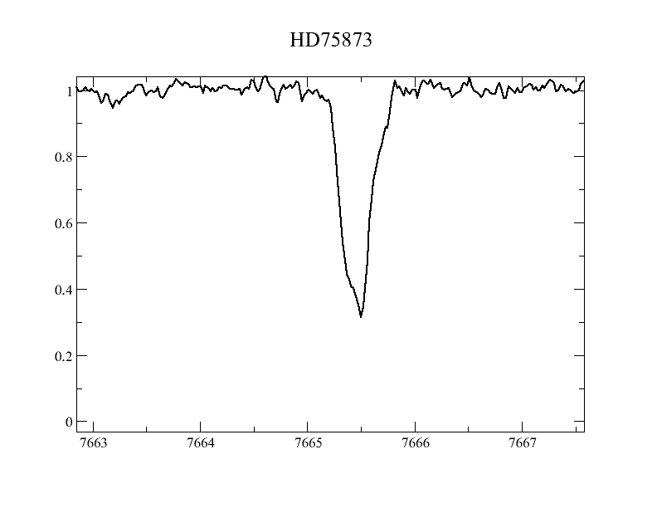
Residual relative flux
λ, A

Slide 47
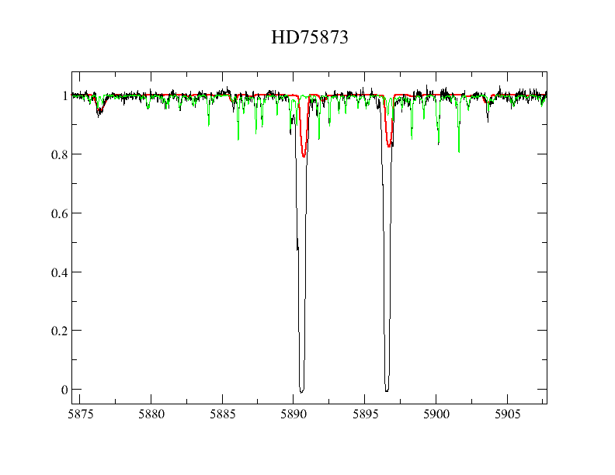
Residual relative flux
λ, A

Slide 48
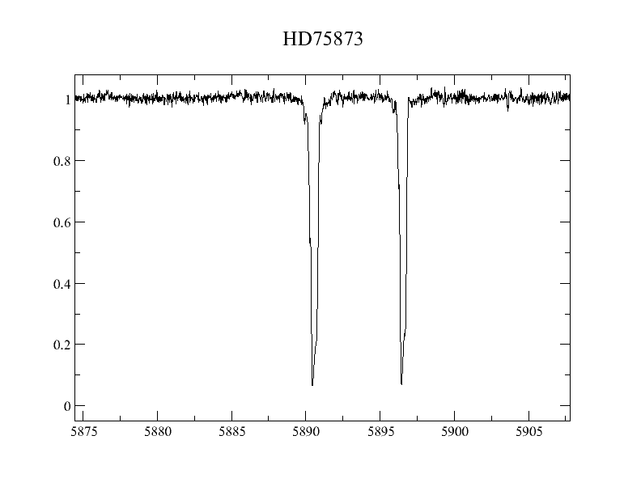
Residual relative flux
λ, A

Slide 49
Абсолютная калибровка по потокам
Использование спектрофотометрических стандартов
Simbad catalog | Название | Авторы, год | Кол-во звезд | Интервал длин волн
III/202 | Spectrophotometric Catalogue of Stars | Kharitonov+, 1988 | 1147 | 3225-7575
III/208 | Spectrophotometric Catalog of Stars of SAI | Glushneva+ 1998 | 866 | 3225-7625
III/126 | Stellar Spectrophotometric Catalogue | Burnashev 1985 | 1588 | 3200-7350
III/209 | Spectrophotometric Standards of 7-8 mag | Biryukov+ 1998 | 82 | 3400-7500
III/48B | Spectrophotometric Scans | Breger 1976 | 937 | 3200-12000
II/179 | Southern Spectrophotometric Standards. I + II | Hamuy+ 1992,94 | 32 | 3300-7550
III/124 | Spectrophotometry of bright F, G, K and M-type stars. 60 Southern and Equatorial stars | Kiehling, 1987 | 60 | 3200-8600

Slide 50
$ INTEGRATE/LONG std flux resp
$ CALIB/FLUX in out resp
std — 1D спектр стандартной звезды с учтенной атмосферной экстинцией
flux — таблица спектрофотометрических потоков
resp - (output) таблица перевода в потоки

Slide 51
